Slide 1
Ольга Кобилянська
(1863-1942)
Підготувала
Учениця 10 класу
ЗОШ І-ІІІ ст. с Липини
Лінік Яна

Slide 2
Робітниця свого народу
Мати – спольщена німка, батько – дрібний чиновник ;
Займалася самоосвітою ,захоплювалася соціологією, філософськими трактатами;
Грала на фортепіано, цитрі, дримбі; добре малювала і грала в театрі ;
Володіла німецькою, польською мовами,тільки у 20 почала вивчати українську.
«Одна праця,— писала Ольга,— одне перо, ба власне моє я зробило мене тим, чим я є —робітницею
свого народу».

Slide 3
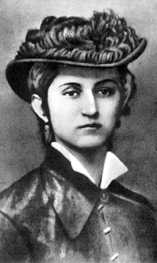
ЇЇ твори – енциклопедія жіночої душі
ЇЇ ідеал – жінка освічена, інтелігентна, прогресивних поглядів, з високими духовними запитами, вільна у виборі роду занять, любляча й ніжна.
Саме такою й була сама письменниця.
Кожен твір вражає поетичністю, витонченістю й глибиною зображення характерів, особливо жіночих.
Опрацювала нову тему в українській прозі – долю освіченої дівчини, яка не може змиритися з бездуховністю міщанського середовища

Slide 4
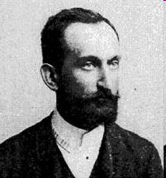
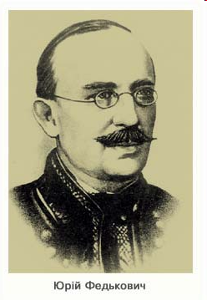
“Мені судилося блукати самій до кінця свого життя”
У ”донжуанському” списку Ольги
Кобилянської траплялися різні люди: двоє селян-буковинців, інженер, студенти й навіть один жонатий немолодий уніатський священик. Принаймні троє з того списку примушували її страждати дуже сильно. Це німець Ернст Зерглер, інженер, селянин Василь та студент Євген (Геньо) Озаркевич. Ці любові вона переживала так гостро, що іноді просто хворіла. Її захоплення межували зі смертельною недугою.
Осип Маковей був на три роки молодший від Кобилянської. Вони покохали одне одного з першого погляду. Залишилися її листи до нього. Цей архів зберігається у Львові. «У нас споріднені душі”. Деякий час Кобилянська і Маковей навіть жили разом. Та мабуть він її по справжньому не любив, а захоплювався лише як письменницею. У 1903 році виїхав з Чернівців, одружився, але не був щасливим у шлюбі і 1925 року помер.

Slide 5
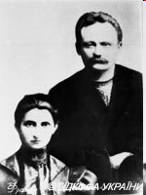
О. Кобилянська та І. Франко
У 1898 році Ольга їде на святкування 25-річного ювілею Івана Франка. Знайомиться з Іваном Франком, живе в його родині.

Slide 6
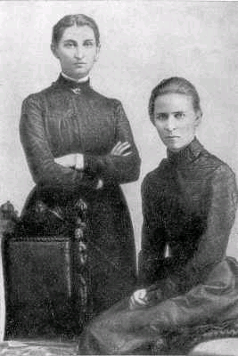
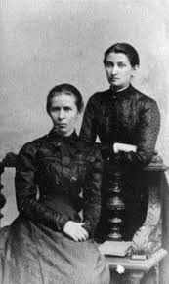
У 1899 році Ольга Кобилянська особисто познайомилася з Лесею Українкою. Відтоді й упродовж понад 10 літ (від 1899 до 1913 pp.) між Лесею Українкою та О. Кобилянською починається листування, сповнене щирого почуття взаємної симпатії…

Slide 7
Питання емансипації (звільнення від залежності) жінки було у полі зору Ольги Юліанівни, стало однією з ідей її прозових творів. Вона писала, що жінці слід забезпечити право вибору роботи, особисту самостійність і психологічну незалежність.

Slide 8
Ольга Юліанівна мріяла побачити Україну. Така нагода їй випала де на з'їзді археологічного товариства в Києві вона познайомилася з діячами культури Миколою Лисенком, Михайлом Коцюбинським, Михайлом Старицьким, Оленою Пчілкою. Відвідала могилу Тараса Шевченка, потім гостювала у родині Косачів

Slide 9
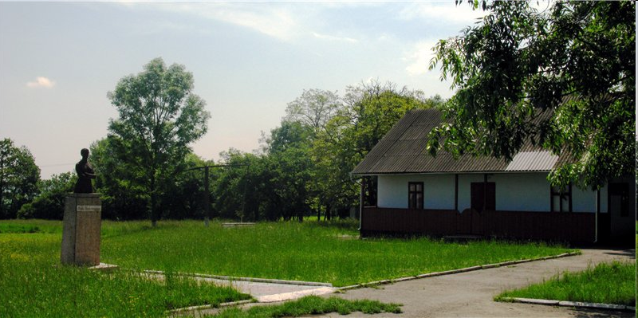
Музей Ольги Кобилянської в селі Димки Чернівецької області

Slide 10
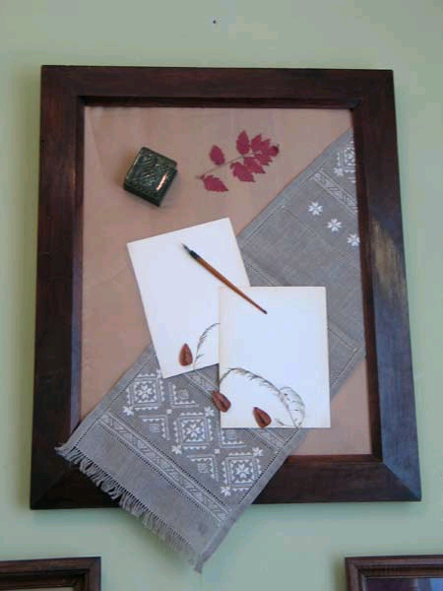
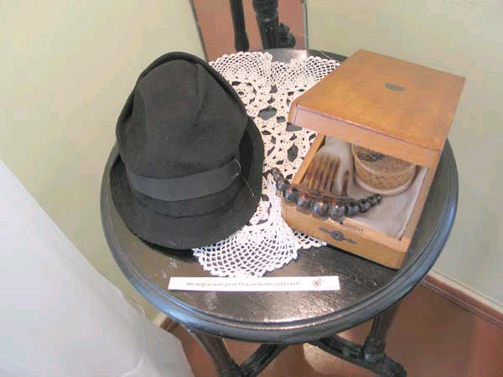
Особисті речі Ольги Кобилянської

Slide 11
Дякую за увагу !

